Slide 1


KAGRAにおける環境雑音注入試験と評価
19aT11-4
東京大学宇宙線研究所
田中大生 on behalf of KAGRA collaboration

Slide 2
目次
KAGRA
Physical Environmental Monitor (PEM)
環境雑音注入試験
  実験
  結果
まとめ
今後
Notes:
私が所属しているグループのPEM
今回私が行った実験である音響雑音注入試験

Slide 3
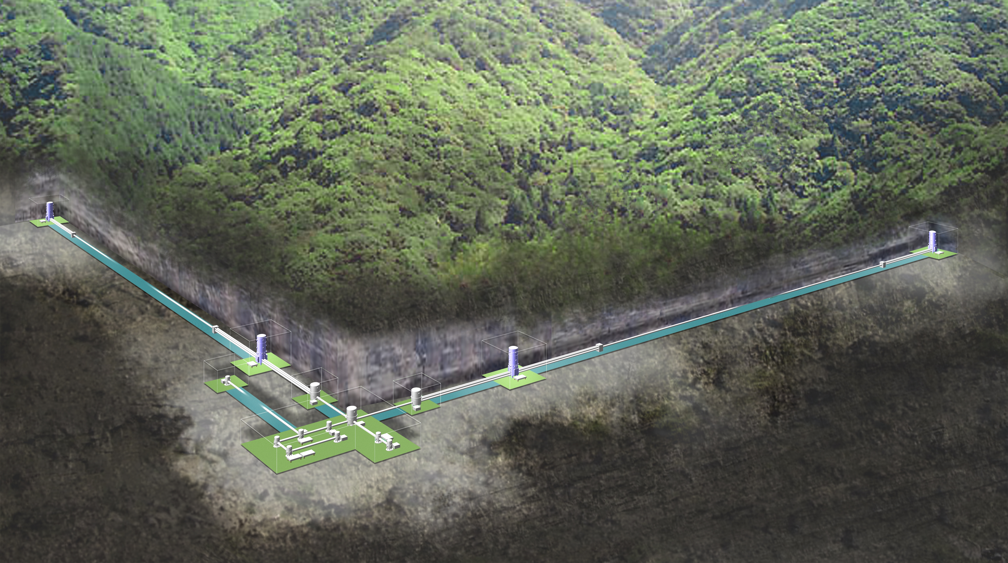
KAGRA
レーザー干渉計型重力波検出器[*]
  基線長：3km
  地下 ：200 m
  極低温：20 K
現在の状況
  Fabry Perot Michelson干渉計制御の達成、Dual Recycled Fabry Perot Michelson干渉計制御の達成に向けて調整中
  Michelson干渉計やFabry Perot Michelson干渉計としての干渉信号を用いて、干渉計にとっての雑音を減らしたり、制御の最適化などをして感度向上を図っている
20 K
200 m
20 K
3 km
3 km
https://gwcenter.icrr.u-tokyo.ac.jp/wp-content/uploads/2018/08/Nikken-KAGRA.jpg
[*] Prog. Theor. Exp. Phys. 2018, 013F01
Notes:
一番深いところで600 m
エンドは450 m
干渉計を構成する重要な鏡4つ

Slide 4
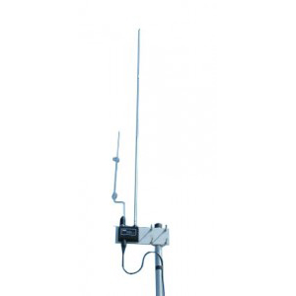





Physical Environmental Monitor (PEM)
アンテナ
加速度計
KAGRAの様々な機器などについて
周辺環境（地震、音、磁場、電磁波、
温度、湿度など）が影響を与え、
環境雑音として検出される
例えば音は様々な機器を揺らし
音響雑音として検出される
地震計
電磁波
地震
音湿度計
磁場
音
温度
磁束計
マイク
PEMグループは
そのような環境雑音を減らす!
Notes:
右はKAGRAの概略図
地震計や加速度計、マイク、磁束計、アンテナ、
温度計、湿度計などの設置

Slide 5
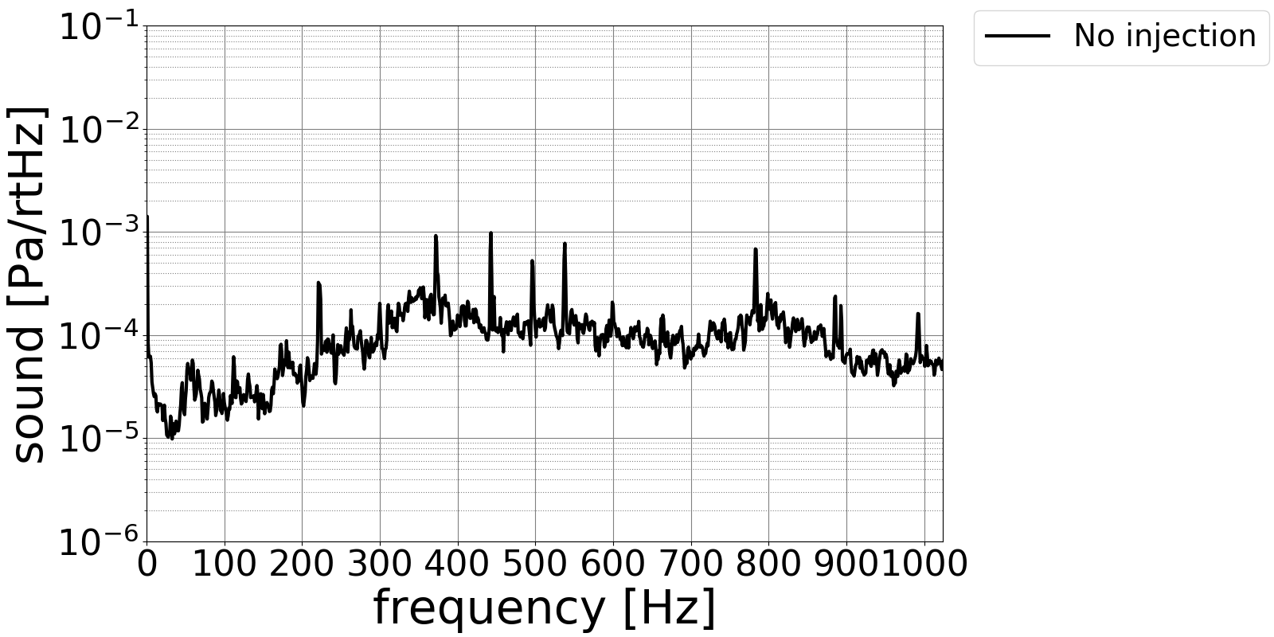
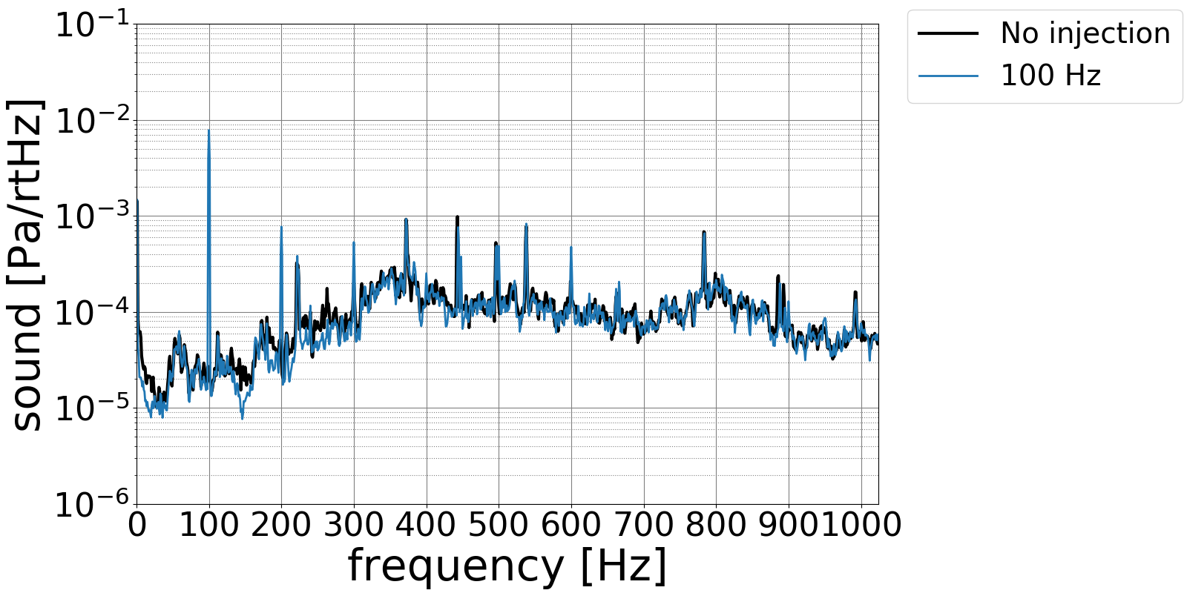
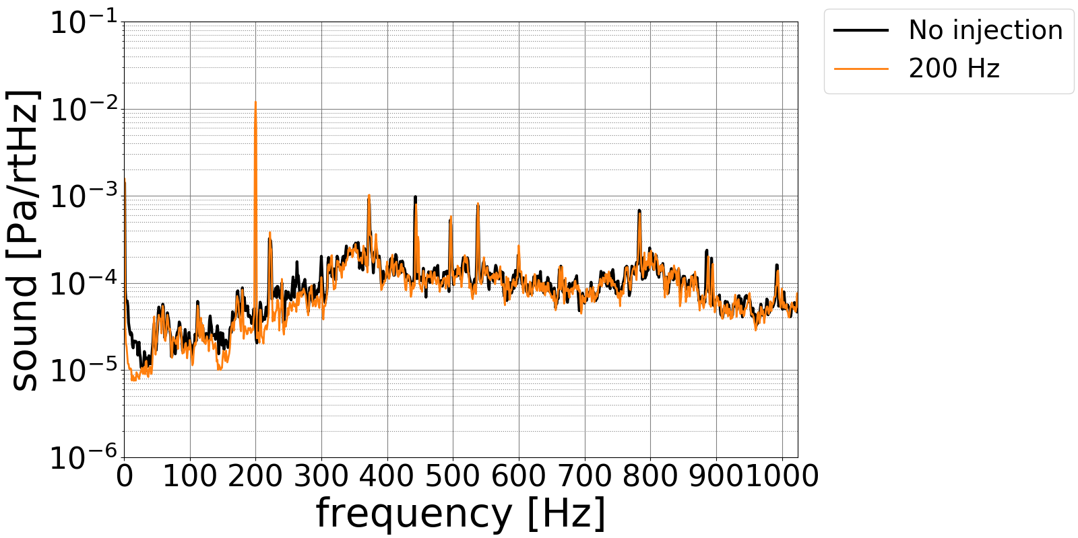
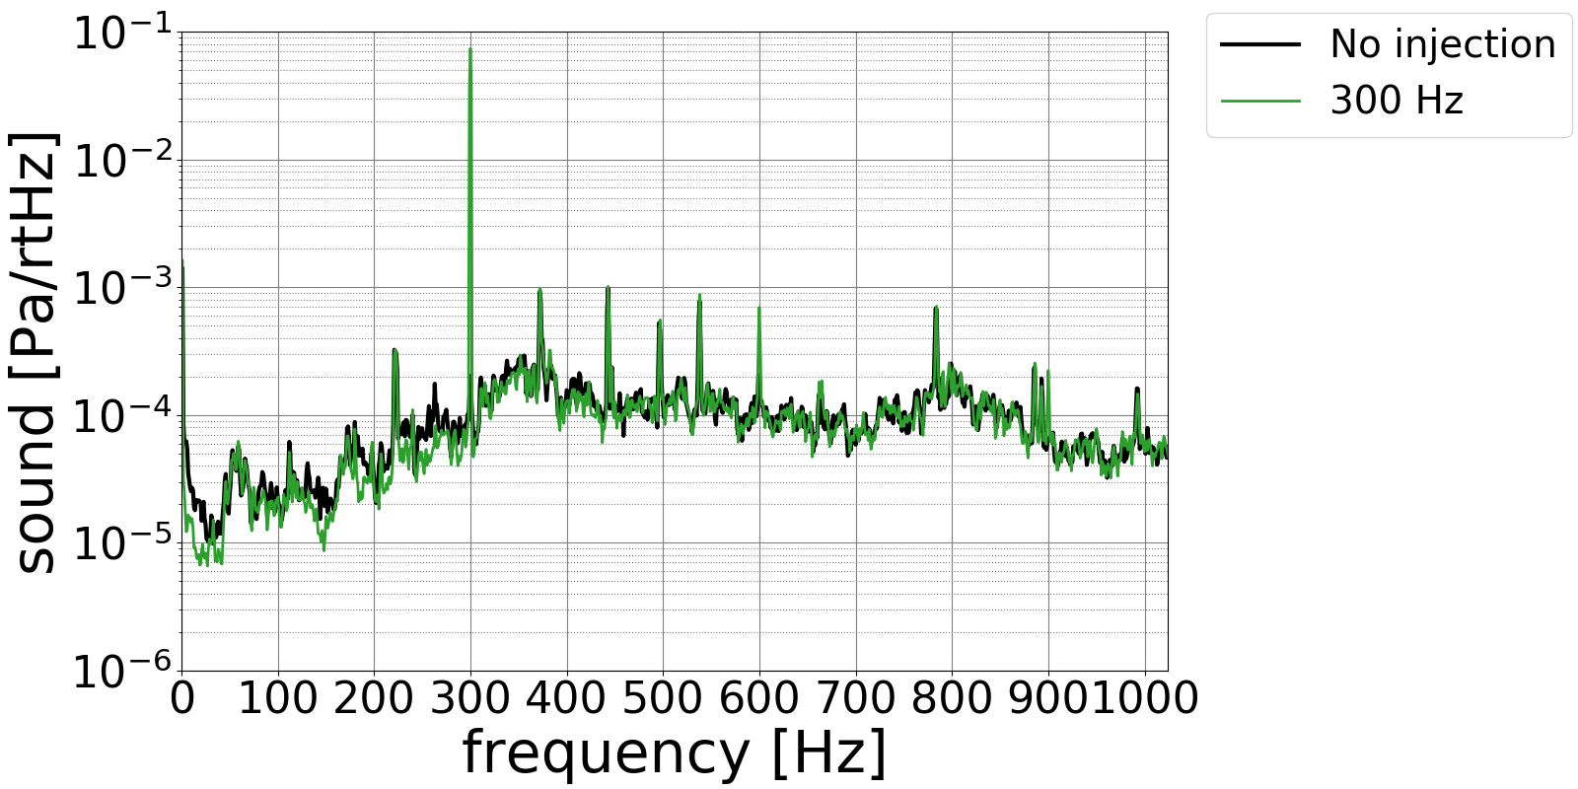
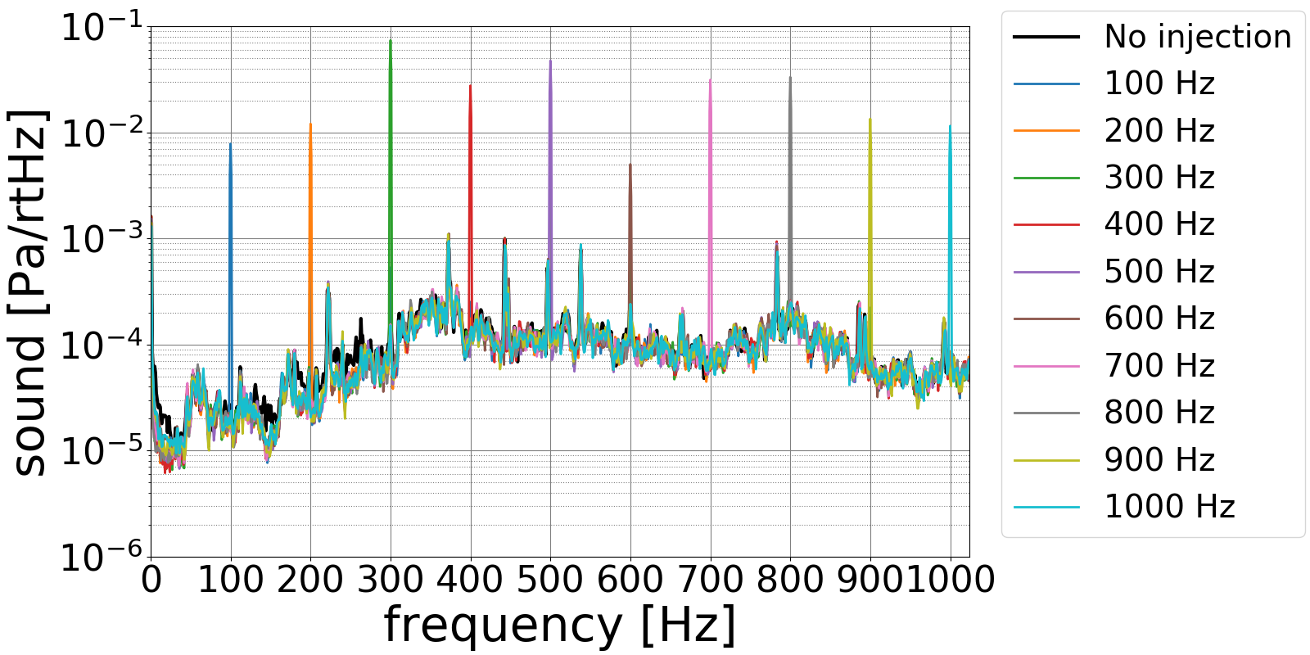
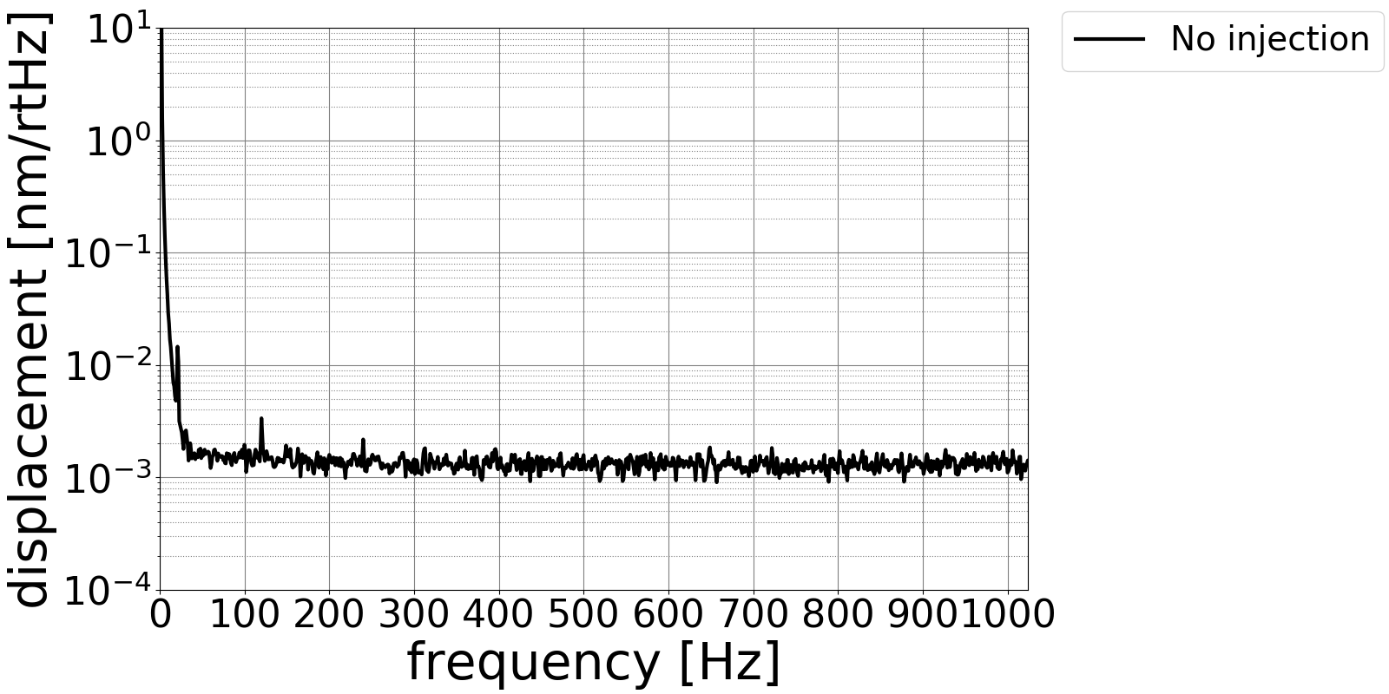
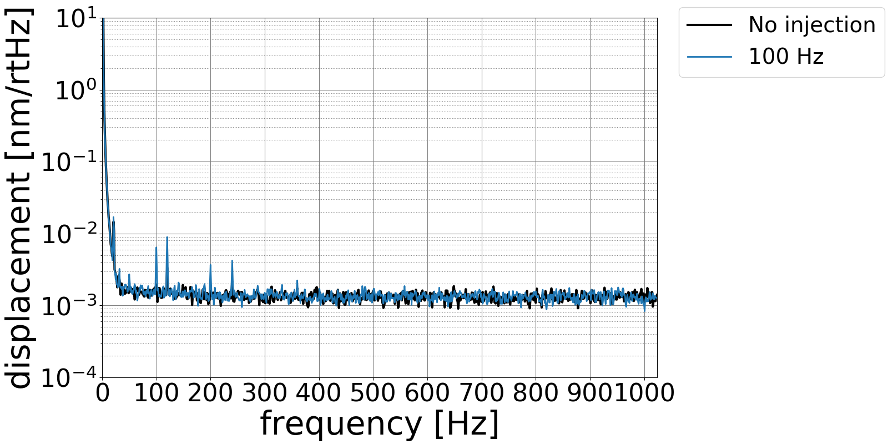
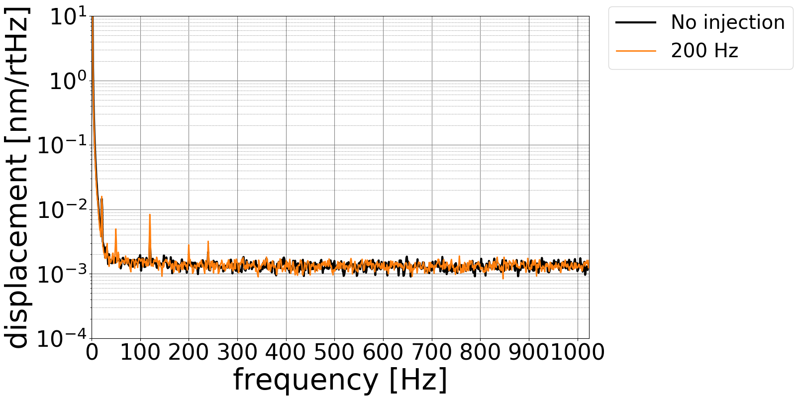
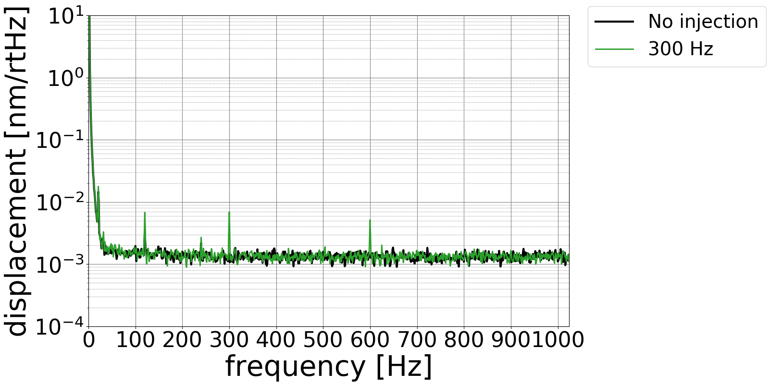
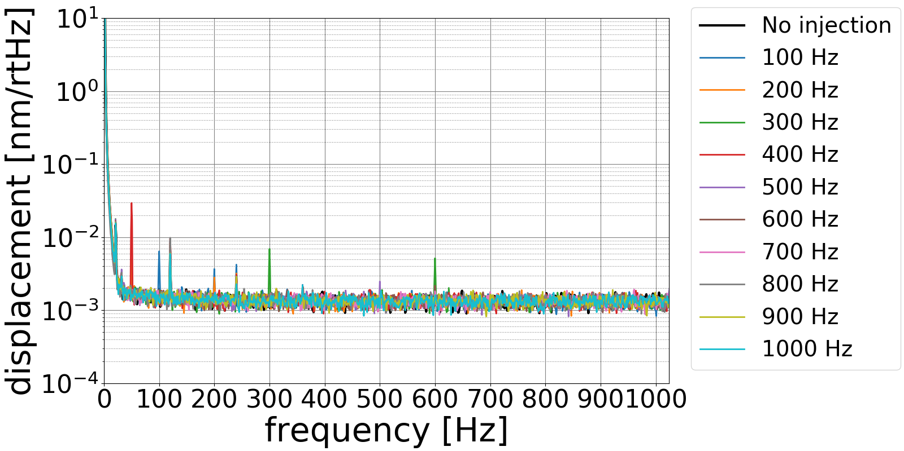
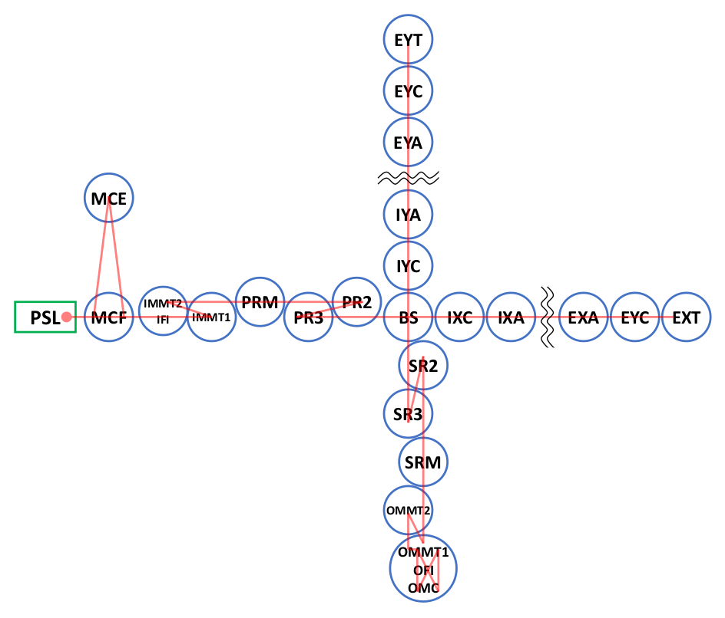



環境雑音注入試験
環境雑音の評価方法の一つとして環境雑音注入試験がある
環境信号を注入することによって干渉計の環境雑音を意図的に増加させ、その影響を評価する
音
干渉信号
Notes:
左にマイクで取得した音の信号、右に干渉計の干渉信号があり、
横軸は周波数、縦軸は音の大きさPa、鏡の変位nmになっています
ここにスピーカーで音を注入します
例えば、100Hzの音を
このように様々な波形の波を注入し干渉計の応答を確認していきます

Slide 6





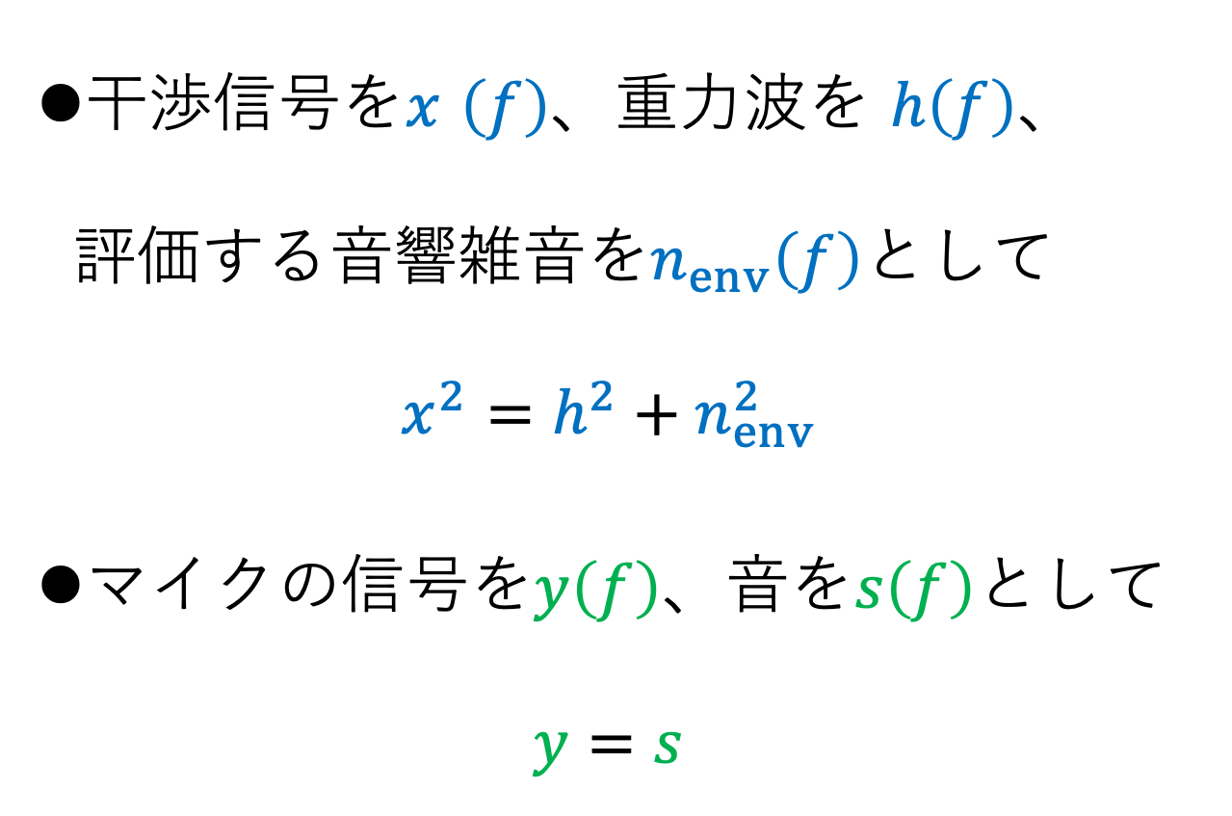




環境雑音注入試験
干渉信号を$x$ $\left(f\right)$、重力波を $h\left(f\right)$、
評価する音響雑音を$n_{env}\left(f\right)$として
$x^{2}=h^{2}+n_{env}^{2}$
マイクの信号を$y\left(f\right)$、音を$s\left(f\right)$として
$y=s$
音
重力波
音響雑音
$$n_{env}$$
$$s$$
$$h$$
音
重力波
$$y$$
$$x$$
マイク
干渉信号
Notes:
ここで、数式を使って環境雑音注入について説明します。
今回の実験では干渉計に音の注入を行ったので、その場合の説明をします。
今回評価する音由来の雑音、音響雑音
干渉信号のパワー、パワーとは単に2城した値、は重力波のパワーと音響雑音のパワーの足し合わせ
対して、マイクの信号は

Slide 7
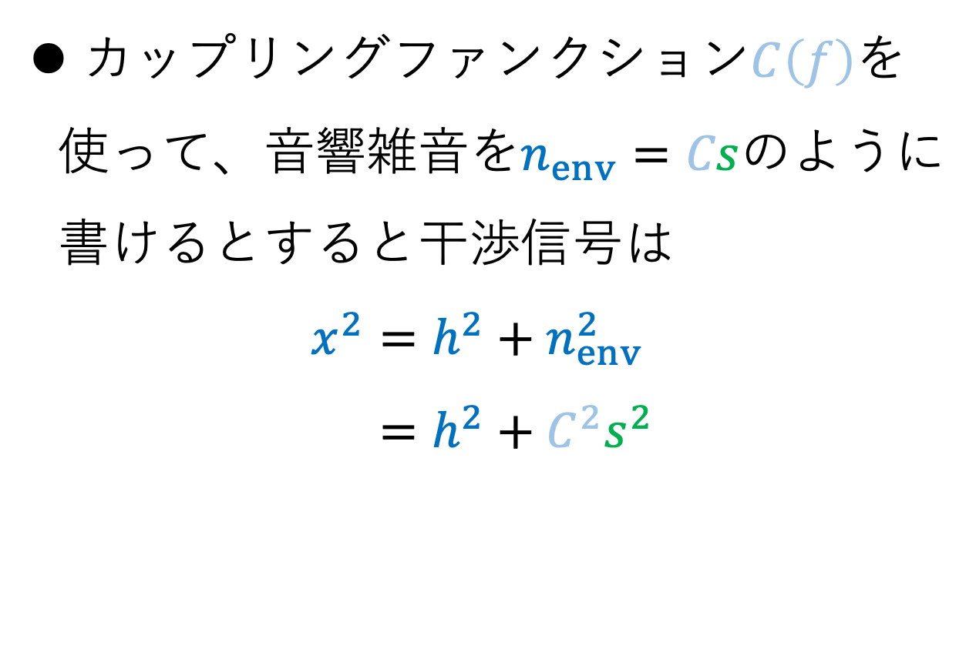
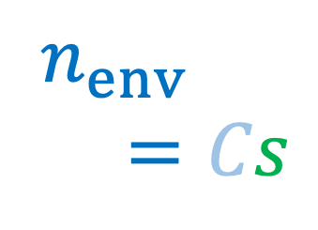
環境雑音注入試験
カップリングファンクション$C\left(f\right)$を使って、音響雑音を$n_{env}=Cs$のように書けるとすると干渉信号は
$x^{2}=h^{2}+n_{env}^{2}$
$=h^{2}+C^{2}s^{2}$
音
重力波
音響雑音
$$n_{env} \\ =Cs$$
$$s$$
$$h$$
音
重力波
$$y$$
$$x$$
マイク
干渉信号
Notes:
ここで、音がどれだけ音響雑音へとカップリングするかという量をカップリングファンクションと定義し、それを使って、音響雑音を
先ほど干渉信号のパワーは重力波のパワーと音響雑音のパワーの足し合わせで書いたので、音響雑音の部分にこの等式を当てはめて

Slide 8


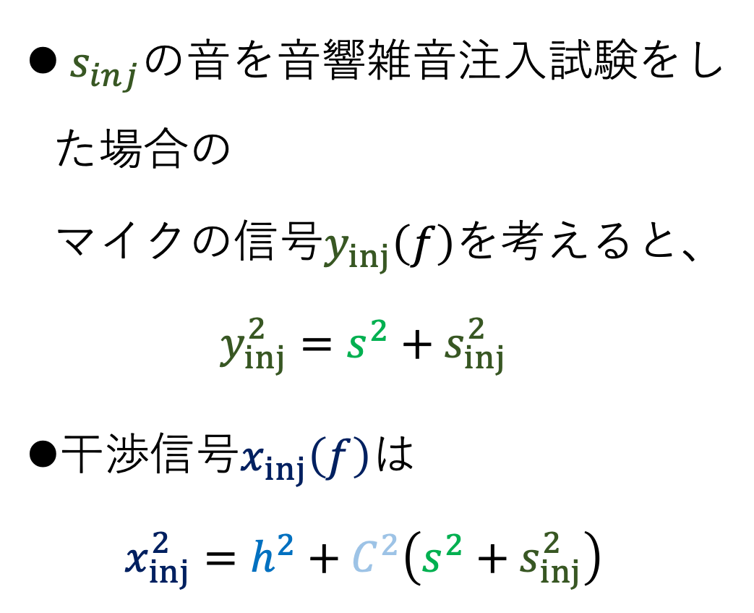




環境雑音注入試験
$s_{inj}$の音を音響雑音注入試験をした場合の
マイクの信号$y_{inj}\left(f\right)$を考えると、
$y_{inj}^{2}=s^{2}+s_{inj}^{2}$
干渉信号$x_{inj}\left(f\right)$は
$x_{inj}^{2}=h^{2}+C^{2}\left(s^{2}+s_{inj}^{2}\right)$
音響雑音注入
音
重力波
音響雑音
$$n_{env} \\ =Cs$$
$$s$$
$$h$$
音
重力波
$$s_{inj}$$
$$Cs_{inj}$$
$$y_{inj}$$
$$x_{inj}$$
マイク
干渉信号
Notes:
という大きさの音を

Slide 9
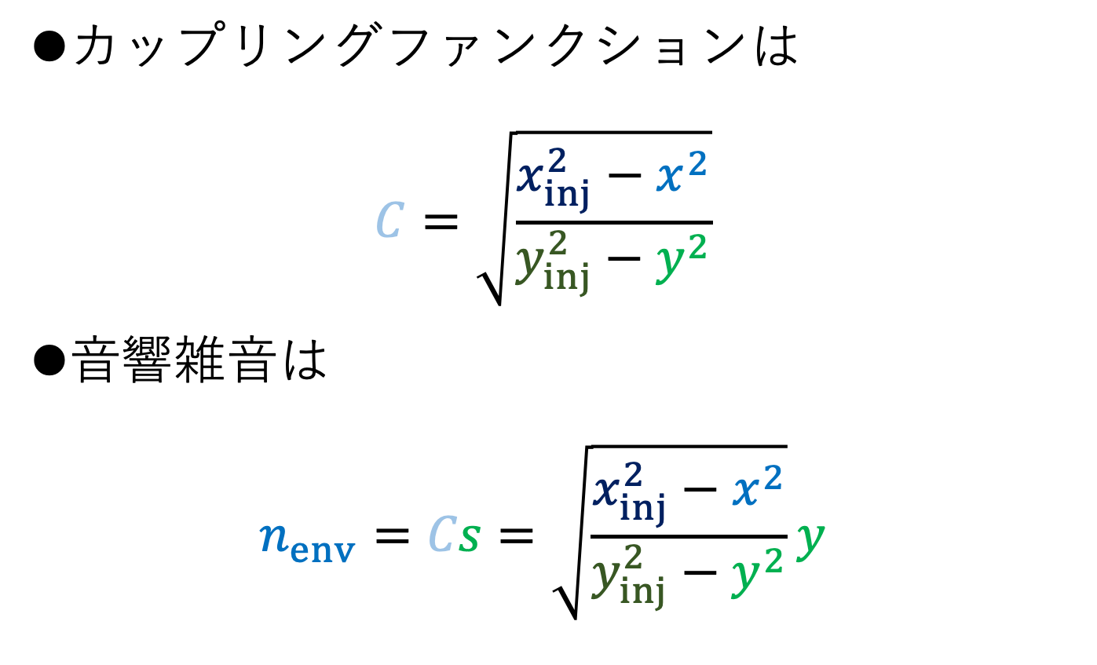
環境雑音注入試験
音響雑音注入
カップリングファンクションは
$C=\sqrt{\frac{x_{inj}^{2}−x^{2}}{y_{inj}^{2}−y^{2}}}$
音響雑音は
$n_{env}=Cs=\sqrt{\frac{x_{inj}^{2}−x^{2}}{y_{inj}^{2}−y^{2}}}y$
音
重力波
音響雑音
$$n_{env} \\ =Cs$$
$$s$$
$$h$$
音
重力波
$$s_{inj}$$
$$Cs_{inj}$$
$$y_{inj}$$
$$x_{inj}$$
マイク
干渉信号
Notes:
以上の等式を用いると、カップリングファンクションは
このように干渉信号とマイクの信号の通常時と音響雑音注入時の信号のみ出かけるので、この4つを観測することで通常時の音響雑音が見積もれます、

Slide 10
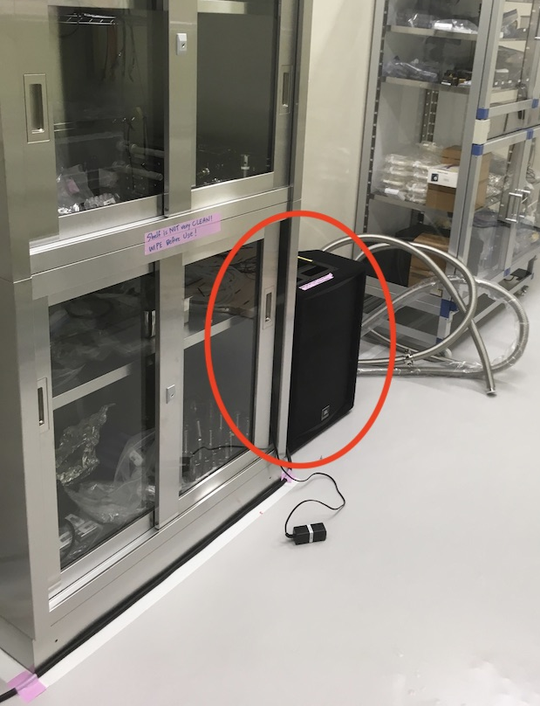
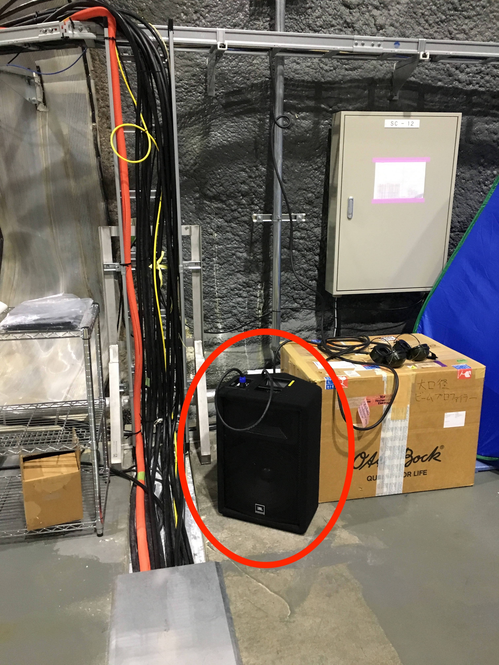
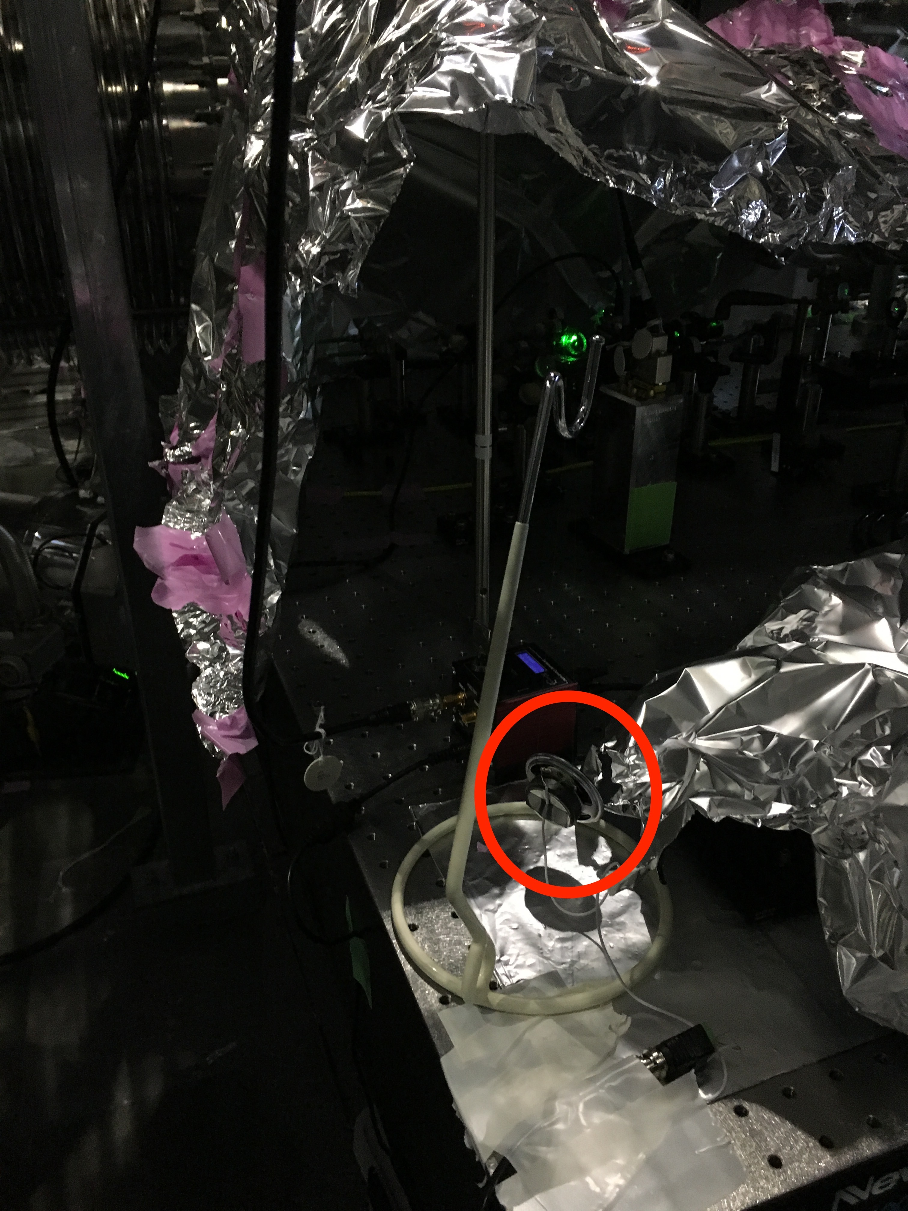
実験
2019/7/13にKAGRAが
Michelson干渉計として運転
していた際に音響雑音注入
試験を行った
スピーカーを用いて3つの
場所に向け行った
  入射光を作る光学系
  (PSL)
  入射光を2つの腕に分割する鏡
  (BS)
  干渉信号を受け取る検出器
  (POP)
Notes:
Pre-Stabilized Laser
入射光を作る
Beam splitter
入射した光をX armとY armに分割する
Pick-off of Power Recycling
Cavity
干渉信号を取得する定盤

Slide 11
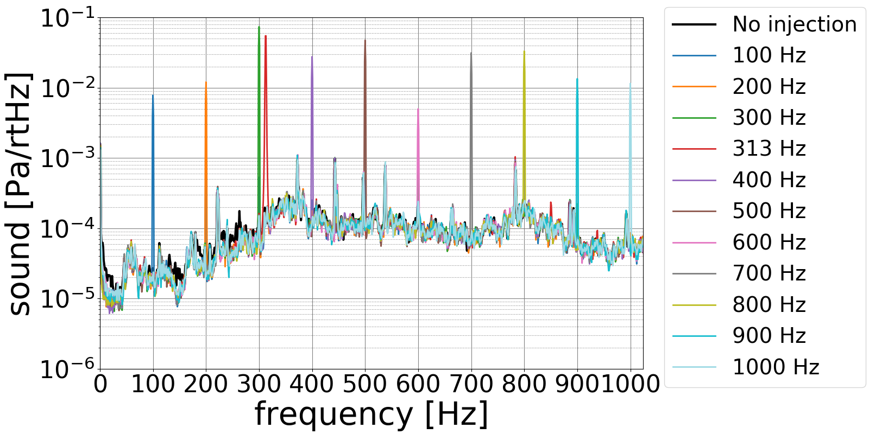
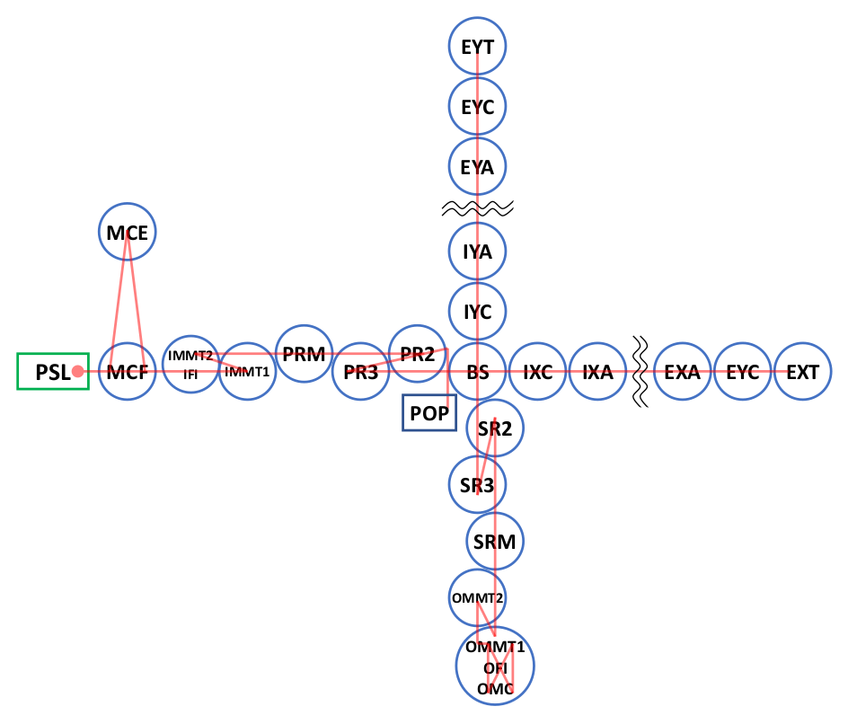
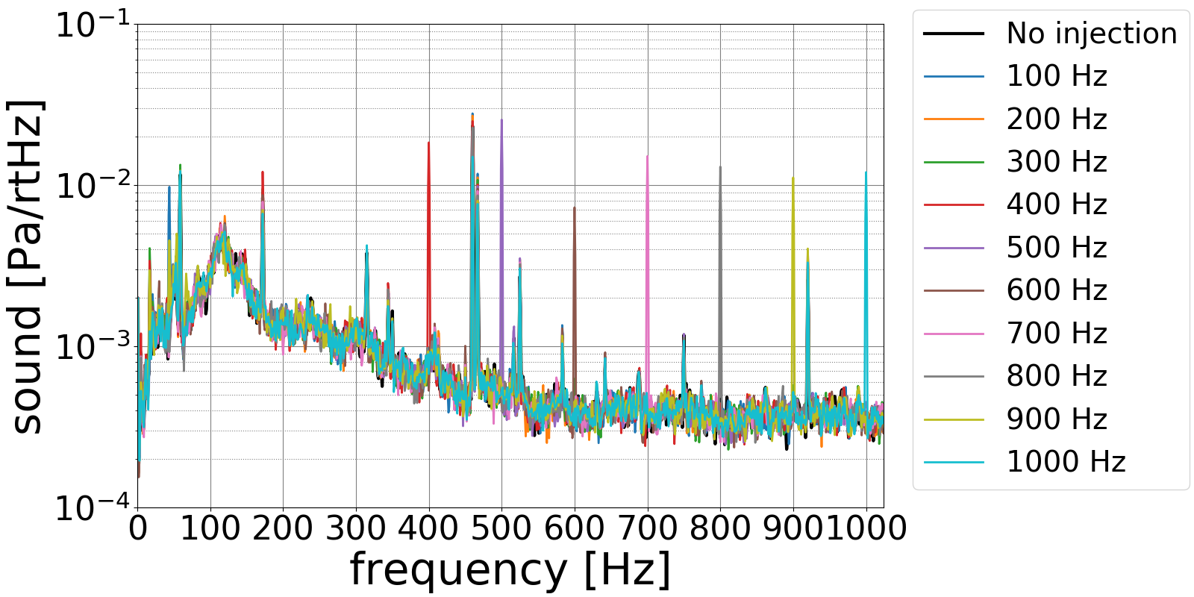
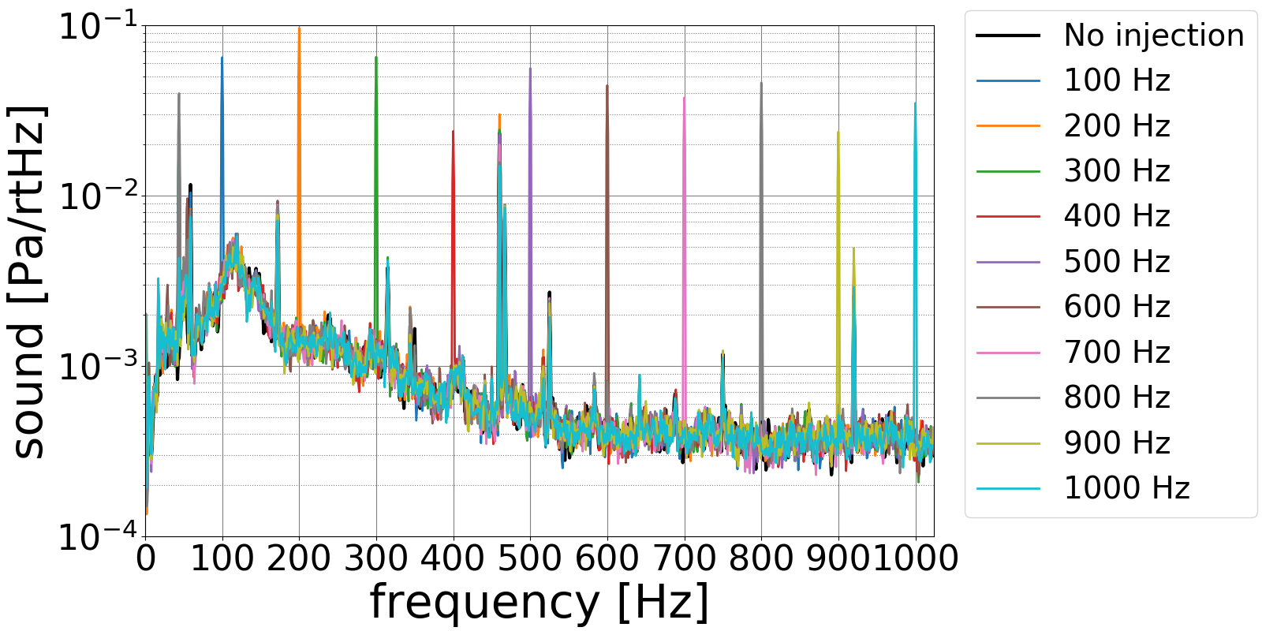
実験
100~1000 Hzまで100 Hzごと
（PSLのみ312.5 Hzも含む）
のsin波信号を注入

Slide 12
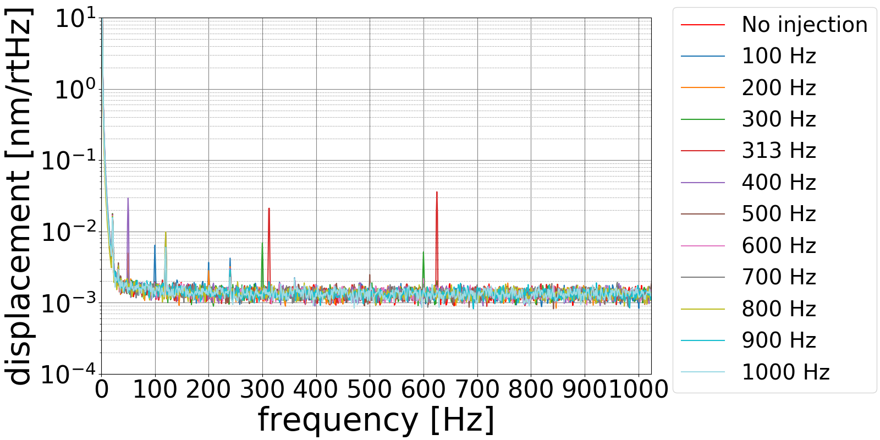
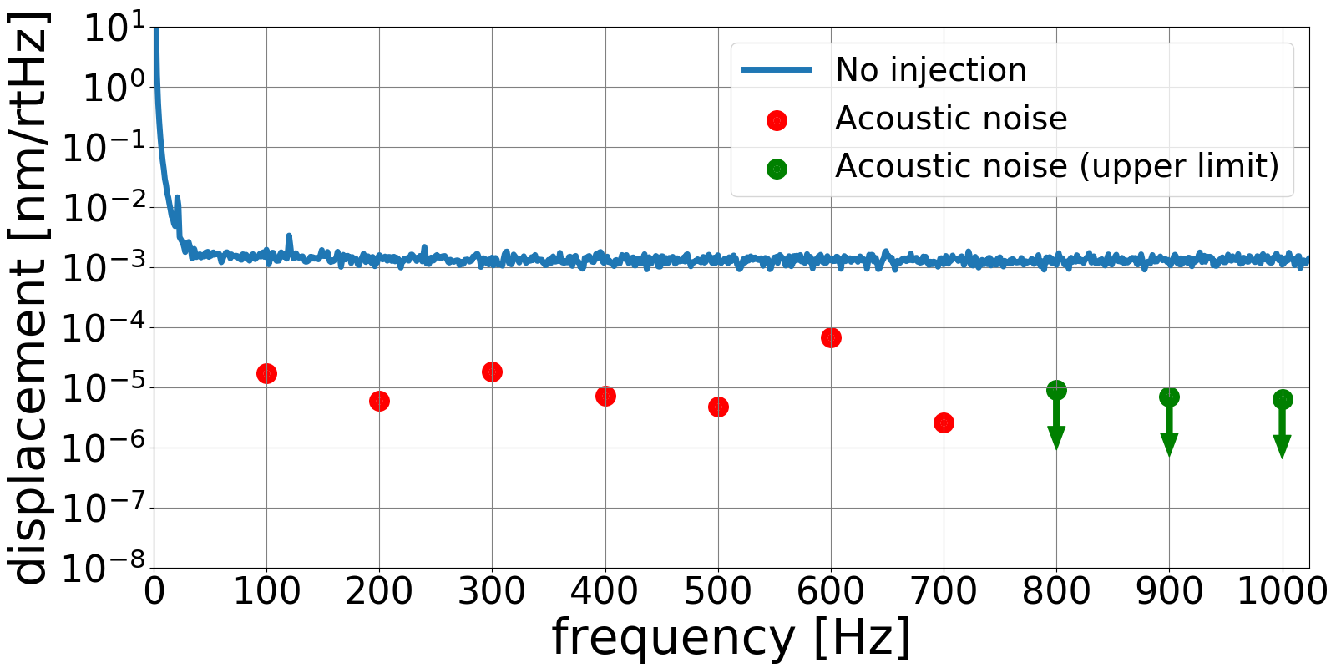
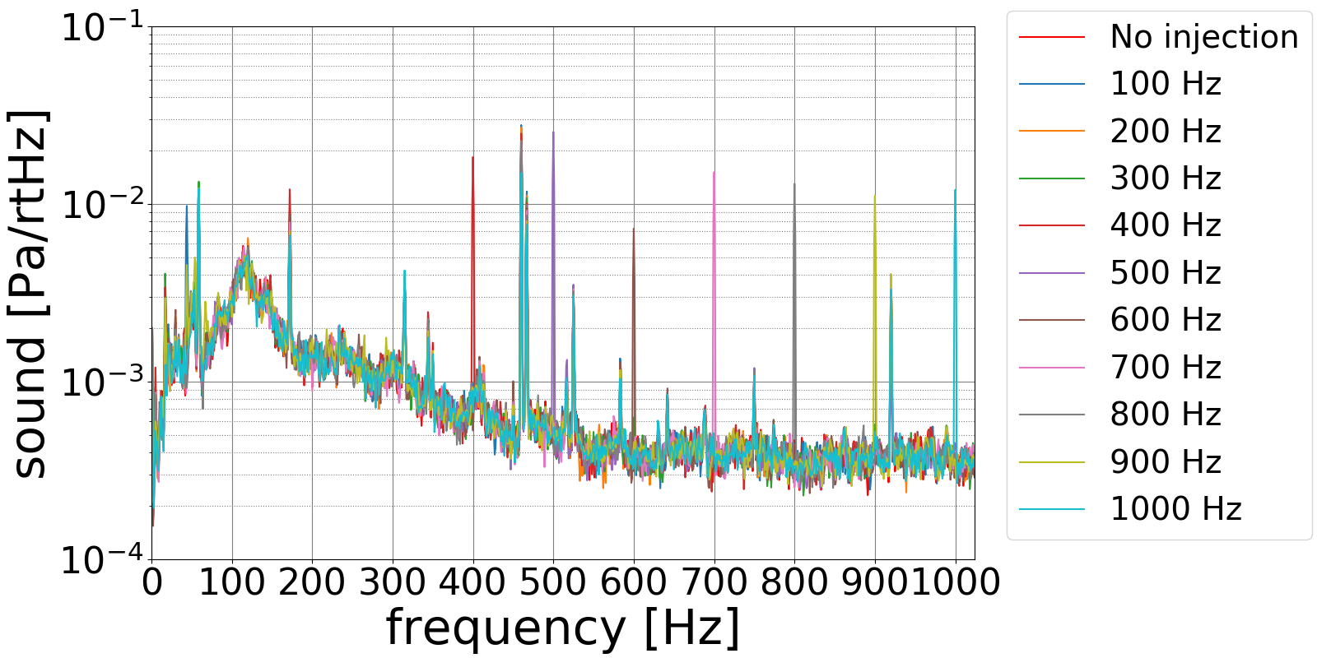
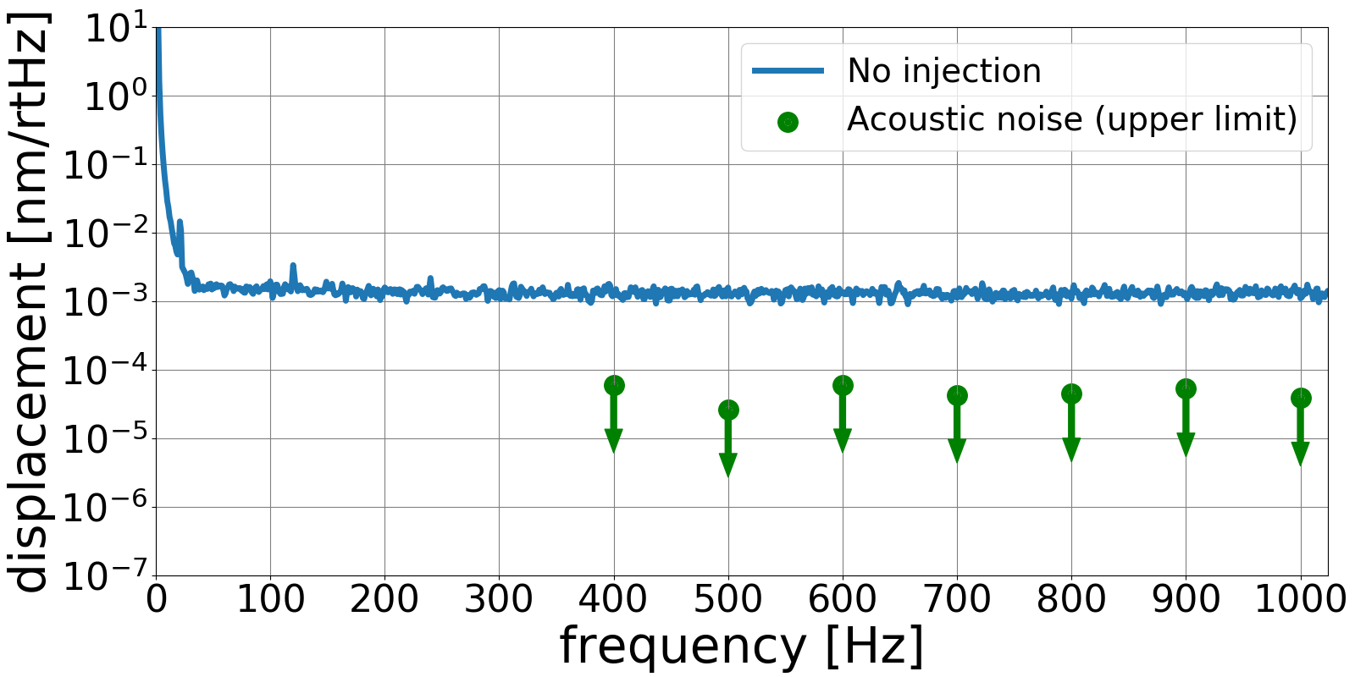

結果
Michelson干渉計の干渉信号の音響雑音を評価した
干渉信号は青い線
音響雑音は
  十分音響雑音が注入できた場合に赤い点
  十分音響雑音が注入できなかった場合には緑の点
  十分音が確認できなかった場合には点を打っていない
$$C_{upper}=\frac{x_{inj}}{\sqrt{y_{inj}^{2}−y^{2}}}$$

Slide 13
結果
入射光を作る光学系（PSL）
Notes:
縦軸、横軸の説明
光検出器のいず

Slide 14
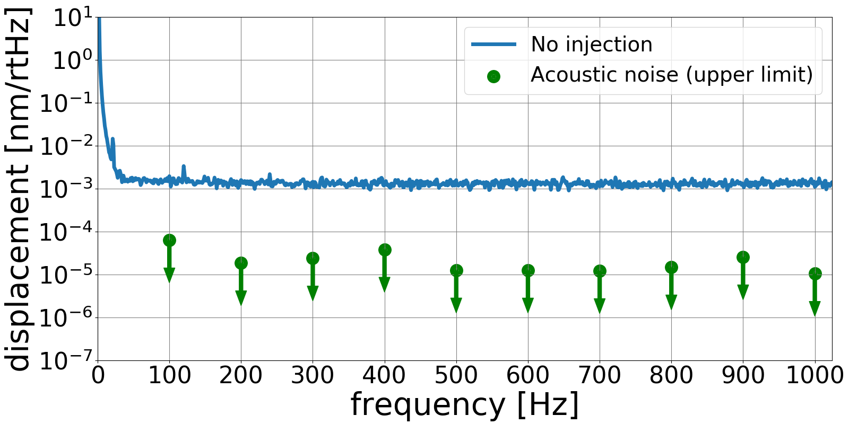
結果
入射光を分割する鏡(BS)

Slide 15
結果
信号を取得する光検出器

Slide 16
まとめ
音響による雑音は現在のKAGRAの感度に影響を与えないことを確認した
今後感度が2桁良くなるとPSLでカップリングする音響雑音がKAGRAにおいて雑音となりうる
PSL
BS
POP
Notes:
結果を３つ並び書いたのがこちらです
環境雑音より大きすぎる信号はあまり意味はない
線形にカップリングしない
通常の状態より大きすぎるものを入れることに

Slide 17
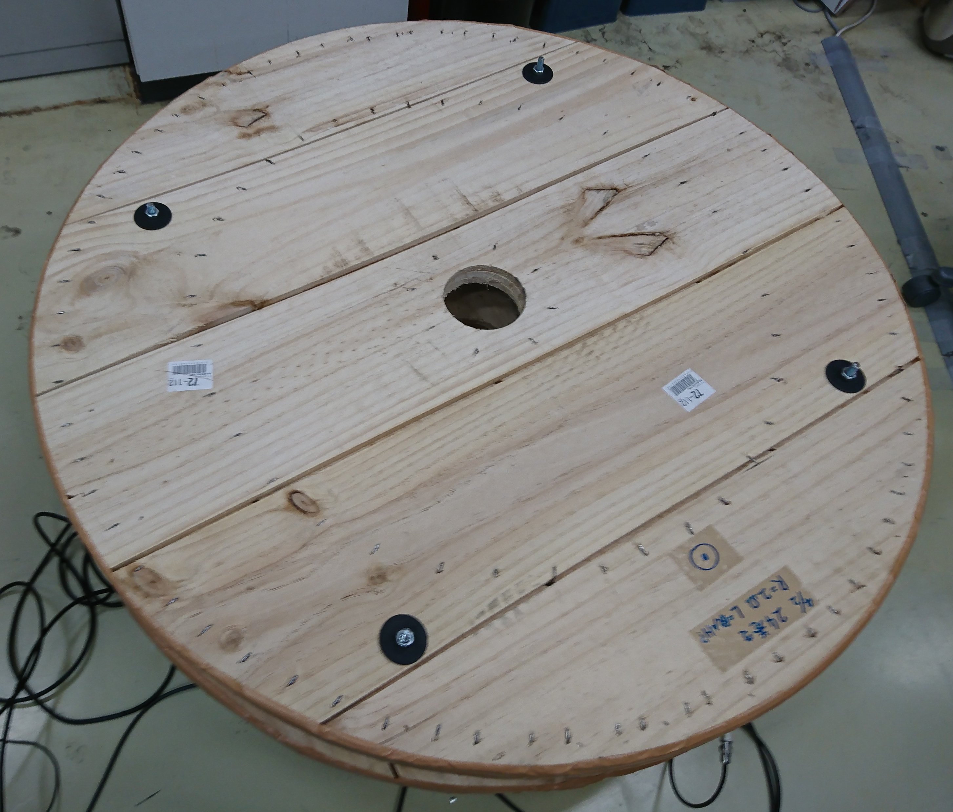
今後
音響雑音評価だけでなく振動、磁場の環境雑音評価のためにシェイカー、インパルスハンマー、コイルを用いた環境雑音注入試験を行いたい
KAGRAは今後様々な干渉計の状態で干渉していくため、それぞれの状態でも環境雑音注入試験を行いたい

Slide 18
今後の計画
日程 | KAGRA | PEM（環境雑音注入試験）
9/1~ | Dual Recycled Fabry Perot Michelson 干渉計の制御調整 | 各雑音注入装置（スピーカー、シェイカー、インパルスハンマー、コイル）の準備およびテスト 環境雑音注入試験の方法の発展および最適化
10/1~ | 制御の調整および メンテナンス | 環境雑音注入試験の方法の発展および最適化 環境雑音注入試験による雑音評価
11/1~ | ノイズハンティング | 環境雑音注入試験による雑音評価
12月頃 | LIGO、Virgoとの 国際同時観測への参加
Notes:
https://gwdoc.icrr.u-tokyo.ac.jp/cgi-bin/private/DocDB/ShowDocument?docid=10571

Slide 19
ご静聴ありがとうございました

Slide 20
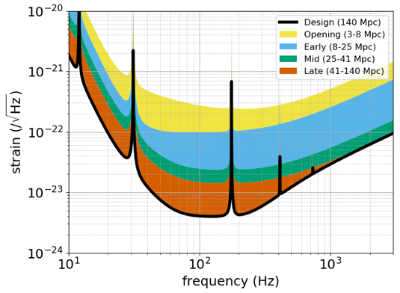
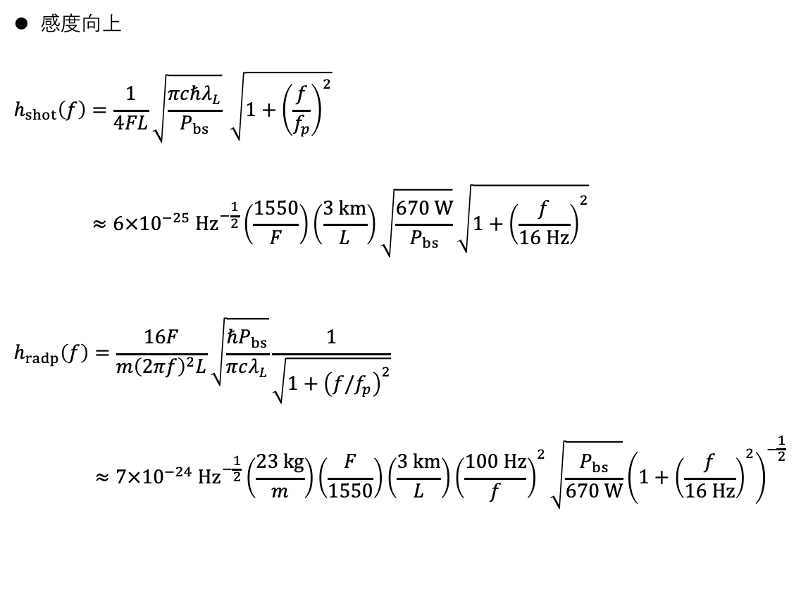
KAGRA
感度向上
$$h_{shot}\left(f\right)=\frac{1}{4FL}\sqrt{\frac{πcℏλ_{L}}{P_{bs}}} \sqrt{1+{\left(\frac{f}{f_{p}}\right)}^{2}} \\ ≈6×{10}^{−25} Hz^{−\frac{1}{2}}\left(\frac{1550}{F}\right)\left(\frac{3 km}{L}\right)\sqrt{\frac{670 W}{P_{bs}}}\sqrt{1+{\left(\frac{f}{16 Hz}\right)}^{2}}$$
$$h_{radp}\left(f\right)=\frac{16F}{m{\left(2πf\right)}^{2}L}\sqrt{\frac{ℏP_{bs}}{πcλ_{L}}}\frac{1}{\sqrt{1+{\left(f/f_{p}\right)}^{2}}} \\ ≈7×{10}^{−24} Hz^{−\frac{1}{2}}\left(\frac{23 kg}{m}\right)\left(\frac{F}{1550}\right)\left(\frac{3 km}{L}\right){\left(\frac{100 Hz}{f}\right)}^{2}\sqrt{\frac{P_{bs}}{670 W}}{\left(1+{\left(\frac{f}{16 Hz}\right)}^{2}\right)}^{−\frac{1}{2}}=\frac{1}{4FL}$$
Living Rev Relativ (2018) 21:3, Fig.1
Notes:
observation scenario paper
hshot(f = 100 Hz) = 4 × 10−24 Hz−1/2. Input power and power recycling gain are 67W and 10
hradp(f = 100 Hz) = 1 × 10−24 Hz−1/2

Slide 21
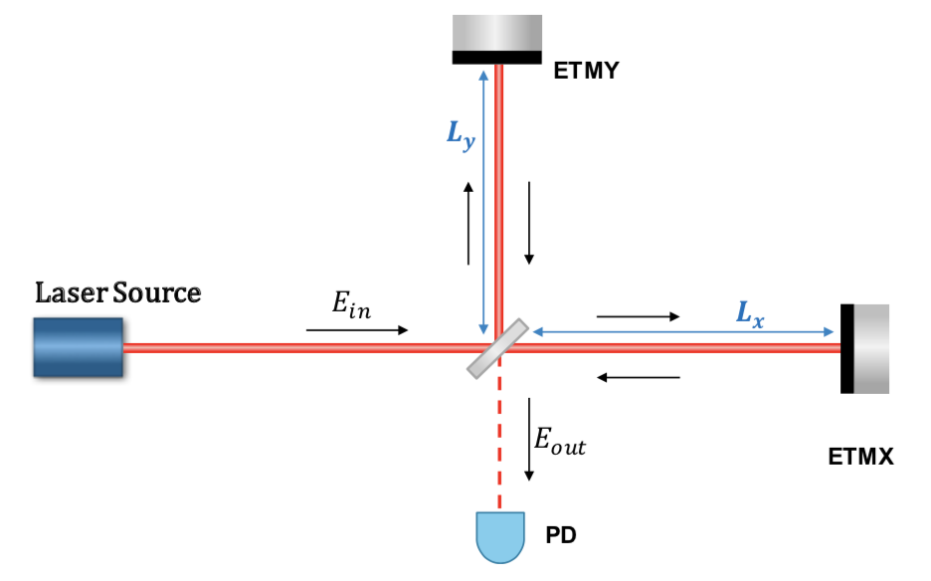
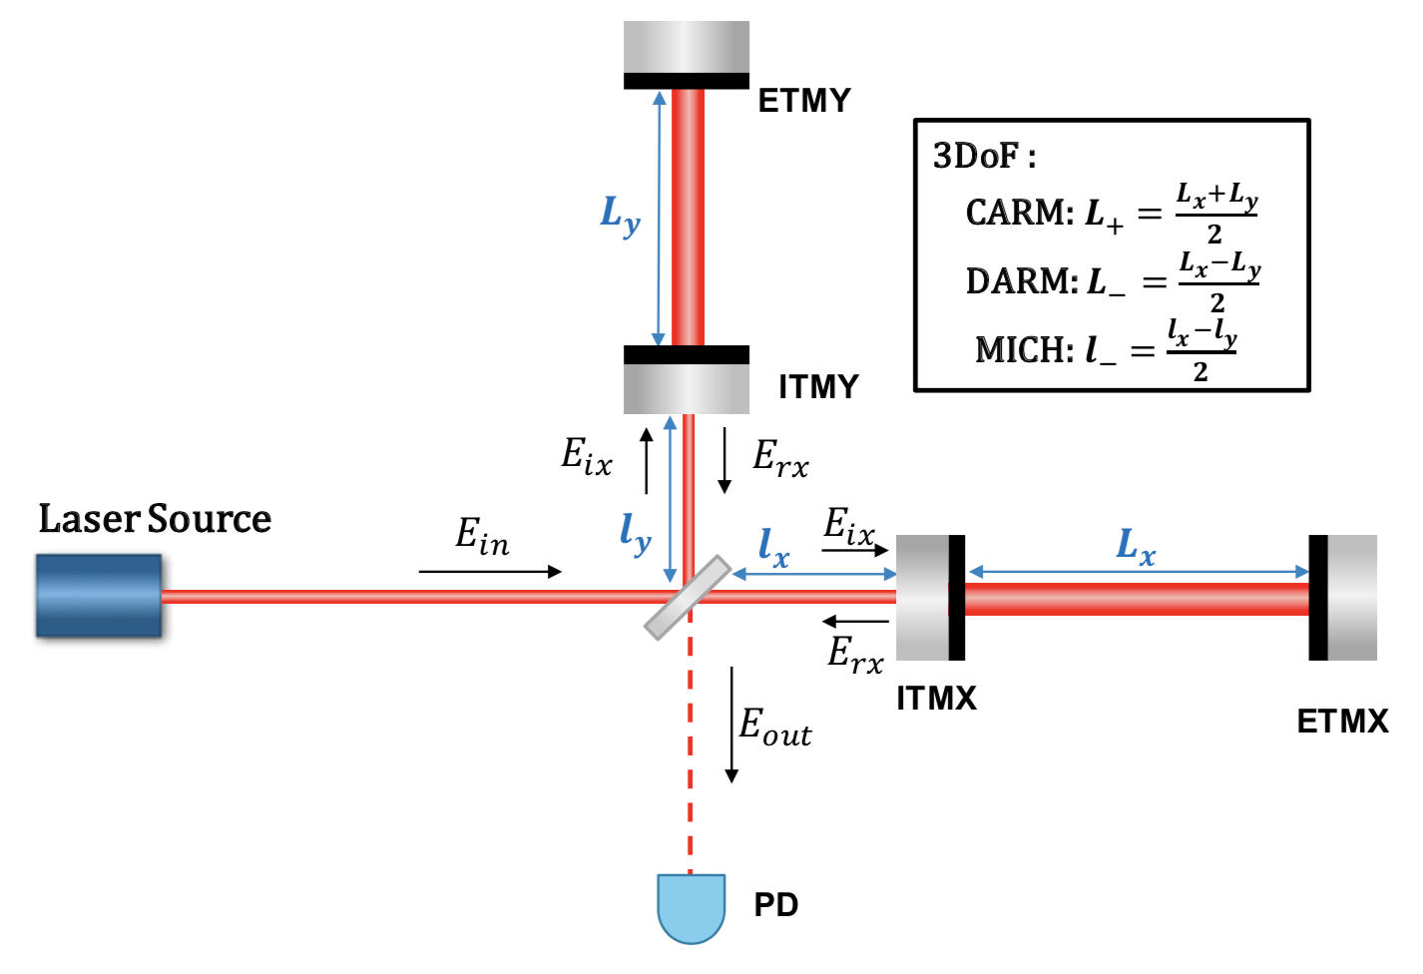
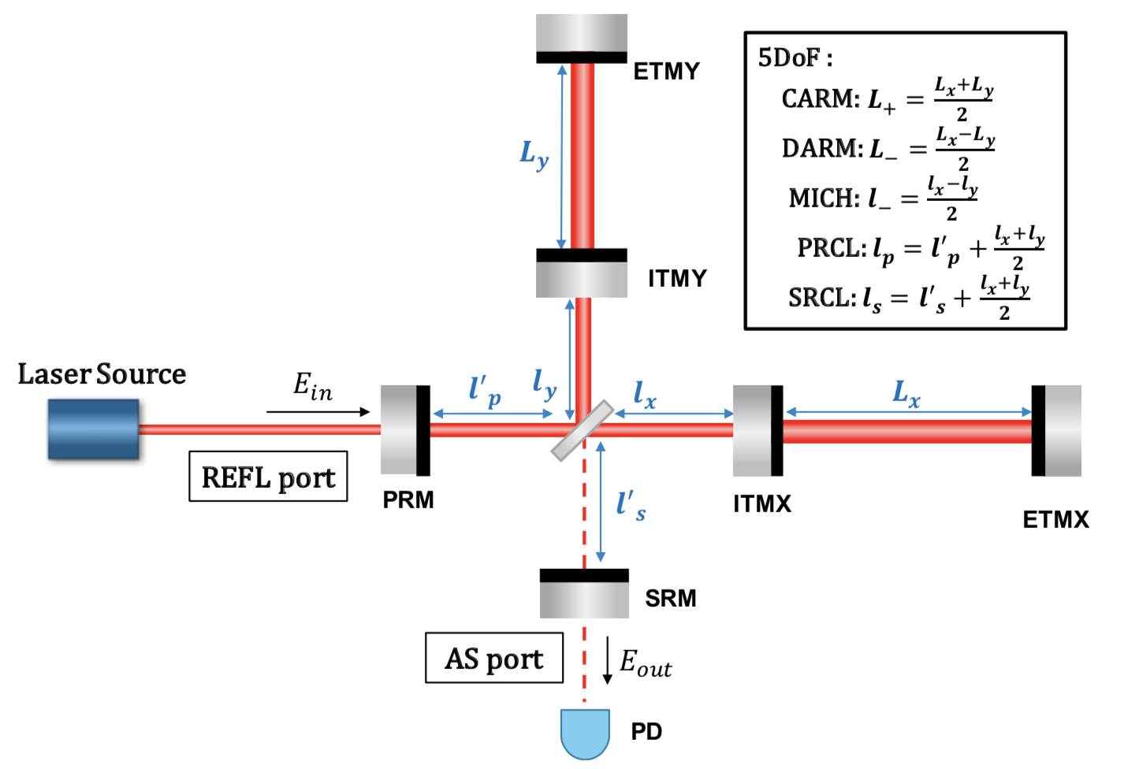
干渉計
Dual Recycled
Fabry Perot
Michelson
Fabry Perot
Michelson
Michelson

Slide 22
Physical Environmental Monitor (PEM)
アンテナ
地震計
環境モニターの設置
雑音の特徴付け
環境雑音注入試験
環境データのdata quality flag
への提案
コヒーレンス解析を用いた環境雑音探索
加速度計
電磁波
地震
音湿度計
磁場
音
温度
磁束計
マイク
KAGRAの様々な機器について周辺環境
（地震、音、磁場、電磁波、温度、湿度など）
が影響を与える
Notes:
1-2 min
右からの左
鷲見さんをref
環境モニターの設置
地震計や加速度計、マイク、磁束計、アンテナ、
温度計、湿度計などの設置
雑音の特徴付け
環境雑音とKAGRA内の諸装置との
関係の調査
環境雑音注入試験
環境雑音の注入による環境雑音の評価
環境データのdata quality flag
への提案
環境データの探索パイプラインへの適用により信号誤認率の削減
コヒーレント解析を用いた環境雑音探索
環境信号と干渉信号との相関の探索
FAR
False alarm ratio
Signal dismissal ratio
Safety channel
バーストのみサブチャンネル
コインシデントがメイン
RMS
ノイズが高くても探索はする

Slide 23

PEM map
KAGRA wiki→PEM→PEM MAP or link

Slide 24
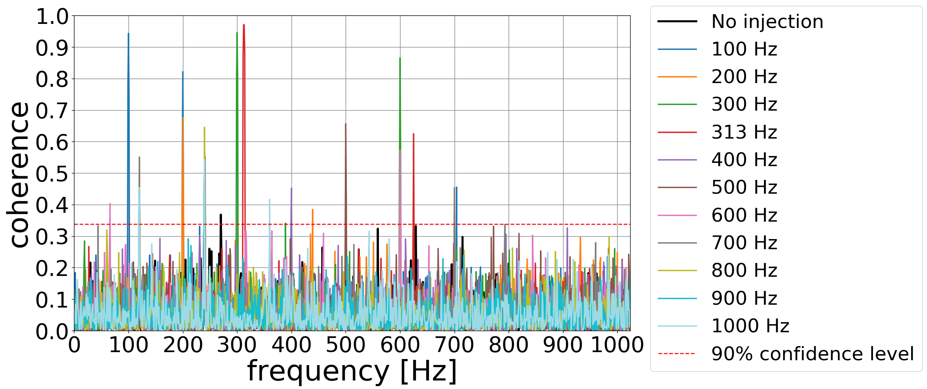
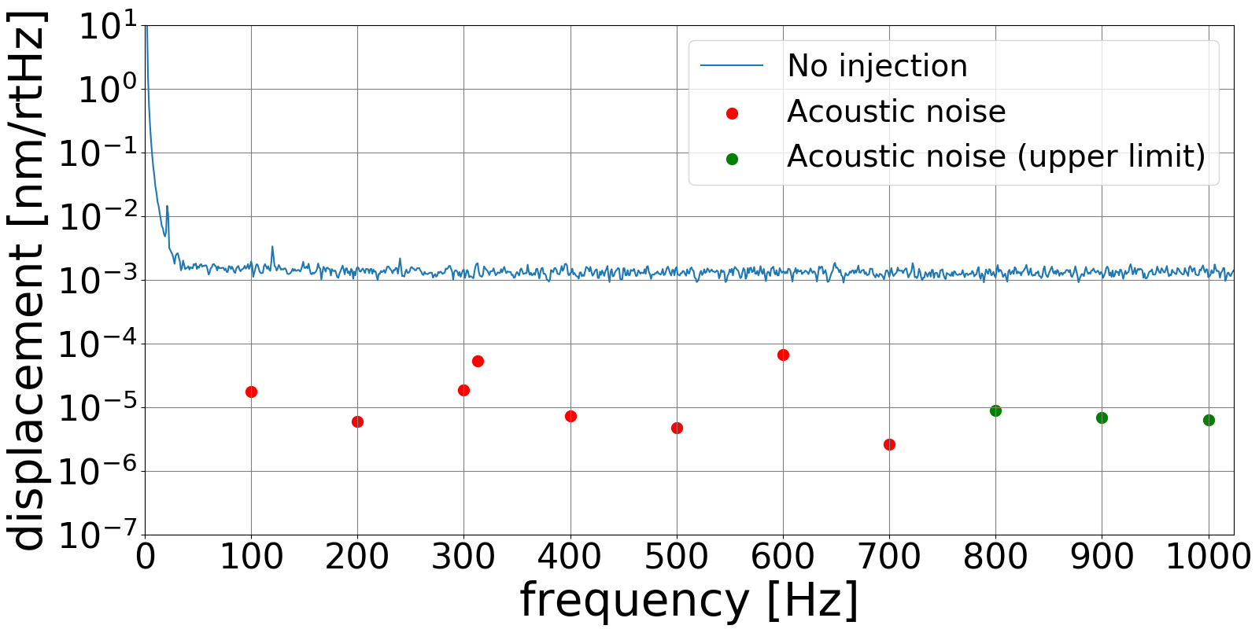
Physical Environmental Monitor (PEM)
環境との相関
  環境信号は干渉計の諸装置に実際に相関し、環境雑音として検出される
  例えば音は様々な機器を揺らし音響雑音として検出される
音信号と干渉信号とのコヒーレンス
干渉信号と音による環境雑音
諸装置の雑音レベルの要求値を上回る可能性がある環境雑音は出来るだけ除去しなければならない
Notes:
coherence(相関具合を表す)
0.33784
カップリングファンクション
インジェクションによってパワーによってカップリングファンクションが変わる可能性があり、それは非線形性が現れている
音のエネルギー入力に対して干渉計信号が線形にカップルする積極的な根拠はない
1-2 min

Slide 25
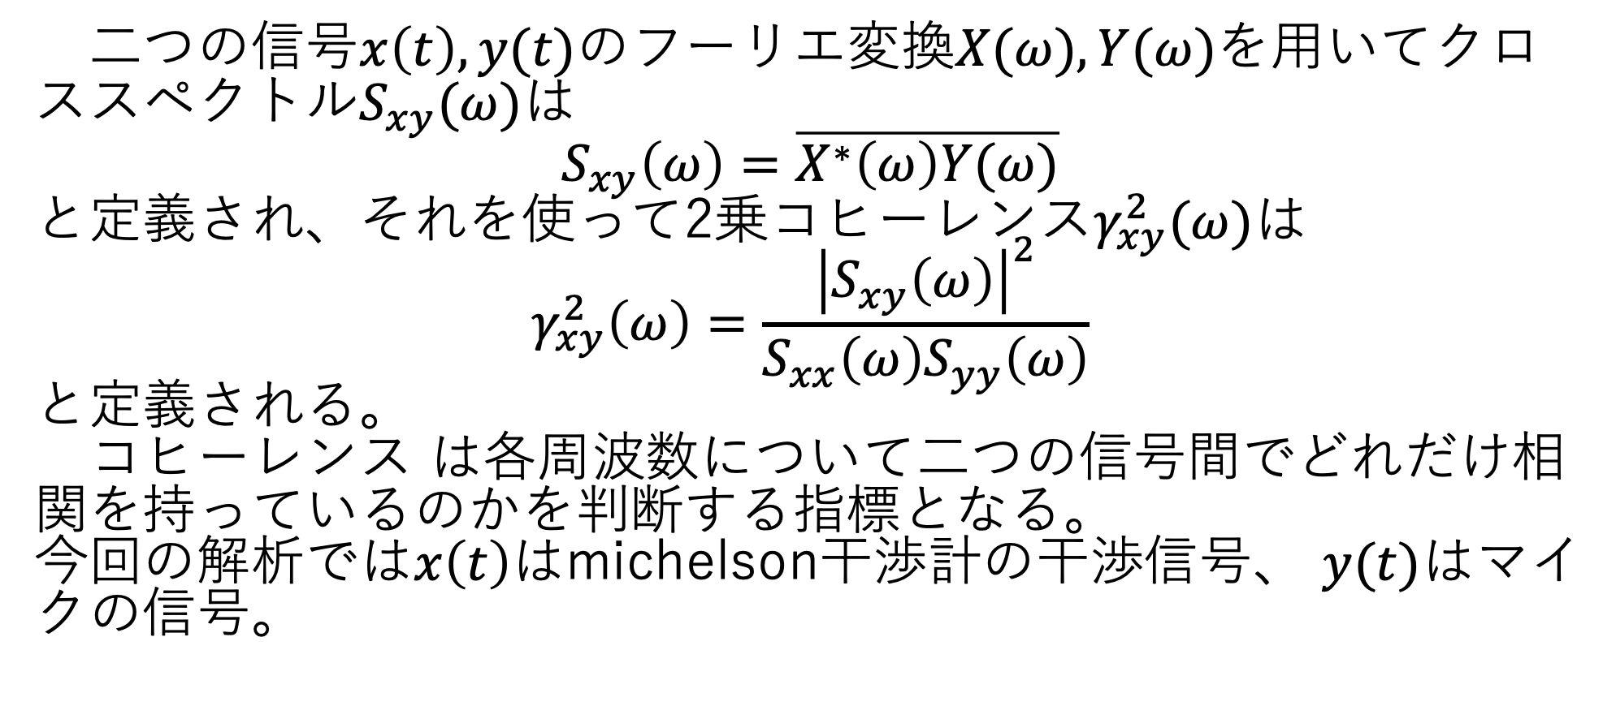
コヒーレンス
二つの信号$x\left(t\right), y(t)$のフーリエ変換$X(ω), Y(ω)$を用いてクロススペクトル$S_{xy}(ω)$は
$$S_{xy}\left(ω\right)=\overline{X^{∗}\left(ω\right)Y(ω)}$$
と定義され、それを使って2乗コヒーレンス$γ_{xy}^{2}(ω)$は
$$γ_{xy}^{2}\left(ω\right)=\frac{{\left|S_{xy}\left(ω\right)\right|}^{2}}{S_{xx}\left(ω\right)S_{yy}\left(ω\right)}$$
と定義される。
コヒーレンス は各周波数について二つの信号間でどれだけ相関を持っているのかを判断する指標となる。
今回の解析では$x\left(t\right)$はmichelson干渉計の干渉信号、 $y(t)$はマイクの信号。

Slide 26

コヒーレンス
$100(1−α)\%$有意でコヒーレンス が無いという帰無仮説を棄却する場合の２乗コヒーレンス の信頼限界$γ_{1−α}^{2}$は、
$$γ_{1−α}^{2}=1−α^{\frac{1}{N_{e}−1}}$$
となる。ここで、 $N_{e}$は等価自由度。
Notes:
帰無仮説コヒーレンス の値
0.338
図の文字の大きさ
干渉計信号
音
コヒーレンス
On/off
コヒーレンス

Slide 27

環境雑音注入試験
$$x^{2} =h^{2}+C^{2}s^{2} \\ y^{2}=s^{2} \\ x_{inj}^{2}=h^{2}+C^{2}\left(s^{2}+s_{inj}^{2}\right) \\ y_{inj}^{2}=s^{2}+s_{inj}^{2} \\ C=\sqrt{\frac{x_{inj}^{2}−x^{2}}{y_{inj}^{2}−y^{2}}} \\ n_{env}=Cs=\sqrt{\frac{x_{inj}^{2}−x^{2}}{y_{inj}^{2}−y^{2}}}y$$

Slide 28
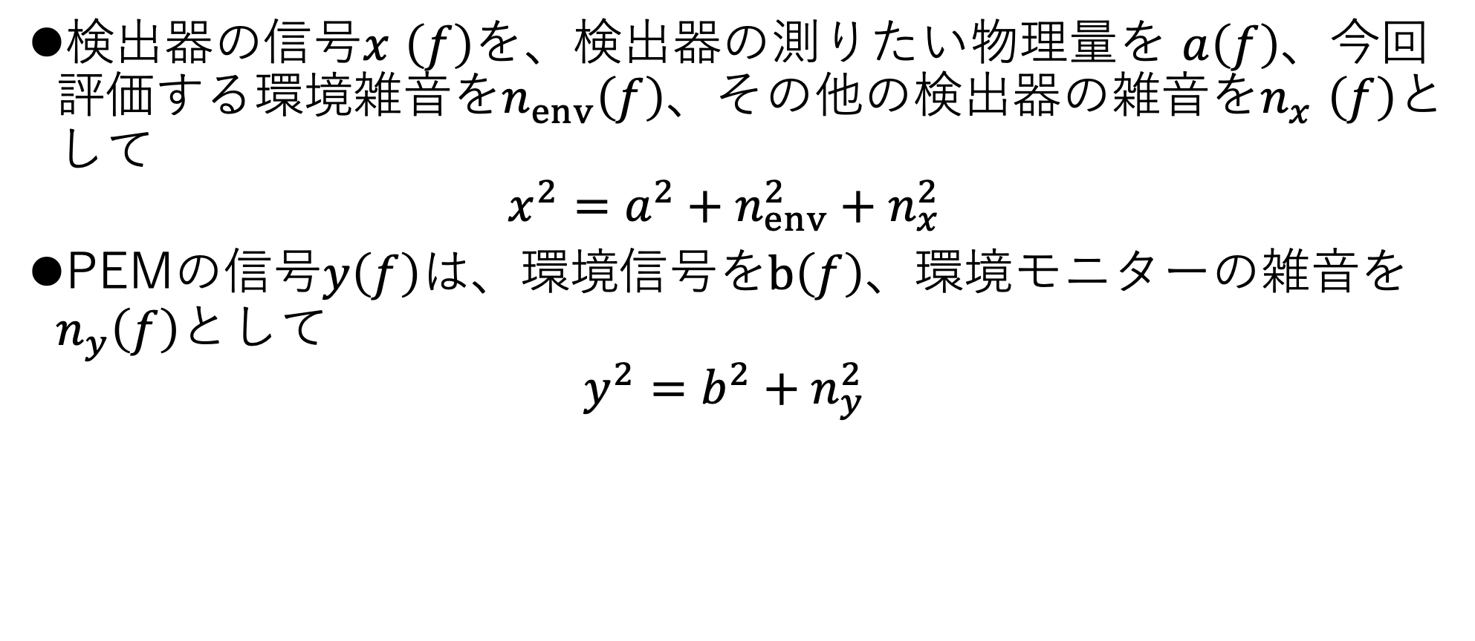
環境雑音注入試験
検出器の信号$x$ $\left(f\right)$を、検出器の測りたい物理量を $a\left(f\right)$、今回評価する環境雑音を$n_{env}\left(f\right)$、その他の検出器の雑音を$n_{x}$ $\left(f\right)$として
$x^{2}=a^{2}+n_{env}^{2}+n_{x}^{2}$
PEMの信号$y\left(f\right)$は、環境信号を$b\left(f\right)$、環境モニターの雑音を$n_{y}\left(f\right)$として
$y^{2}=b^{2}+n_{y}^{2}$

Slide 29
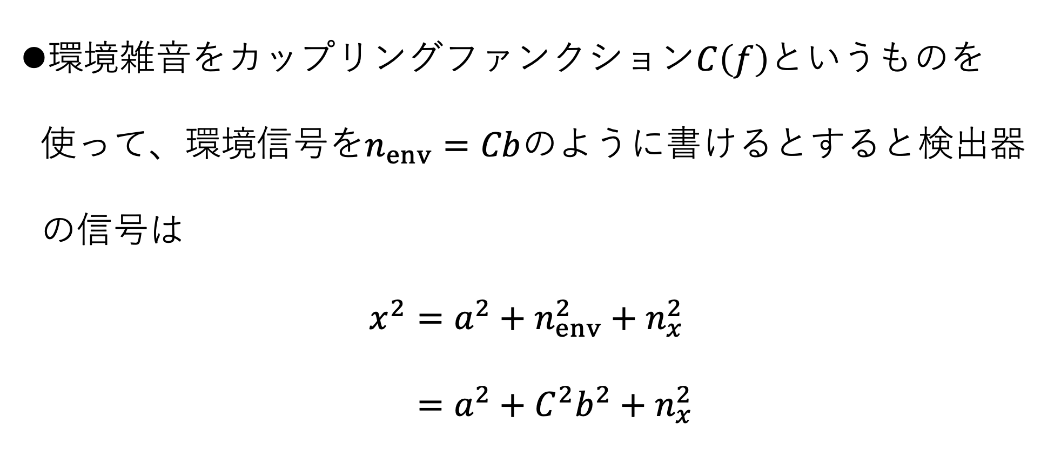
環境雑音注入試験
環境雑音をカップリングファンクション$C\left(f\right)$というものを使って、環境信号を$n_{env}=Cb$のように書けるとすると検出器の信号は
$x^{2}=a^{2}+n_{env}^{2}+n_{x}^{2}$
$=a^{2}+C^{2}b^{2}+n_{x}^{2}$

Slide 30
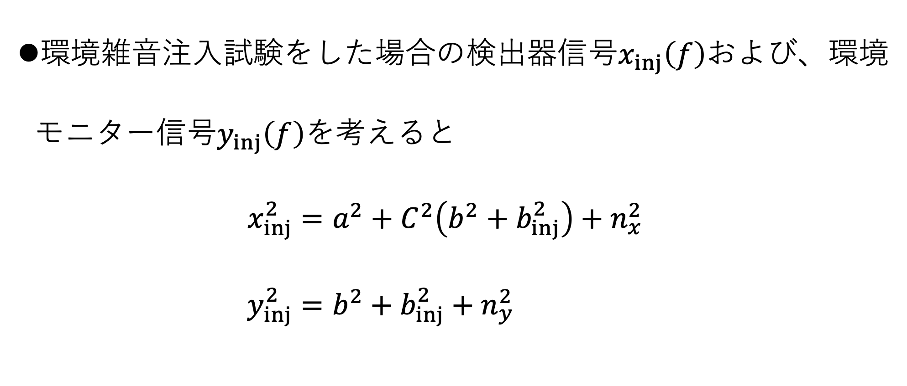
環境雑音注入試験
環境雑音注入試験をした場合の検出器信号$x_{inj}\left(f\right)$および、環境モニター信号$y_{inj}\left(f\right)$を考えると
$x_{inj}^{2}=a^{2}+C^{2}\left(b^{2}+b_{inj}^{2}\right)+n_{x}^{2}$
$y_{inj}^{2}=b^{2}+b_{inj}^{2}+n_{y}^{2}$

Slide 31

環境雑音注入試験
以上より、カップリングファンクションは
$C=\sqrt{\frac{x_{inj}^{2}−x^{2}}{y_{inj}^{2}−y^{2}}}$
のように書け、環境雑音は
$n_{env}=Cy=C\sqrt{b^{2}+n_{b}^{2}}$
のように書ける

Slide 32
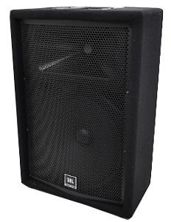
スピーカー
JBL / JRX212
タイプ：2WAYフルレンジ
周波数特性：(-10 dB)：60Hz - 20kHz
許容入力：500W（プログラム）
インピーダンス：8 ohm
最大出力音圧レベル：128dB
サイズ：W39.9xH58.4xD32.5
重量：19.5kg
分散角度：90°x 50°
クロスオーバー周波数：2.1kHz

Slide 33
シェイカー
LW142.FS-2
Sine Force: 2 lbf pk (nat. convection)
4 lbf pk (forced air cooling)
Random Force: 1.4 lbf rms (nat. convection)
2.8 lbf pk (forced air cooling)
Frequency Range: 10 to 3,000 Hz
Max. Acceleration: (2 lbf / 4 lbf)
6.0 / 12.0 g pk, bare table
4.6 / 9.3 g pk, 0.1 lb. load
2.7 / 5.5 g pk, 0.4 lb. load
Max. Displacement: 0.20 inch pk-pk, bare table
0.35 inch pk-pk, resonant load
Cooling: Amplifier: natural convection
Shaker: natural / forced air
Power Requirements: 300 VA @95-125, 190-250V, 1ø, 50/60 Hz.

Slide 34
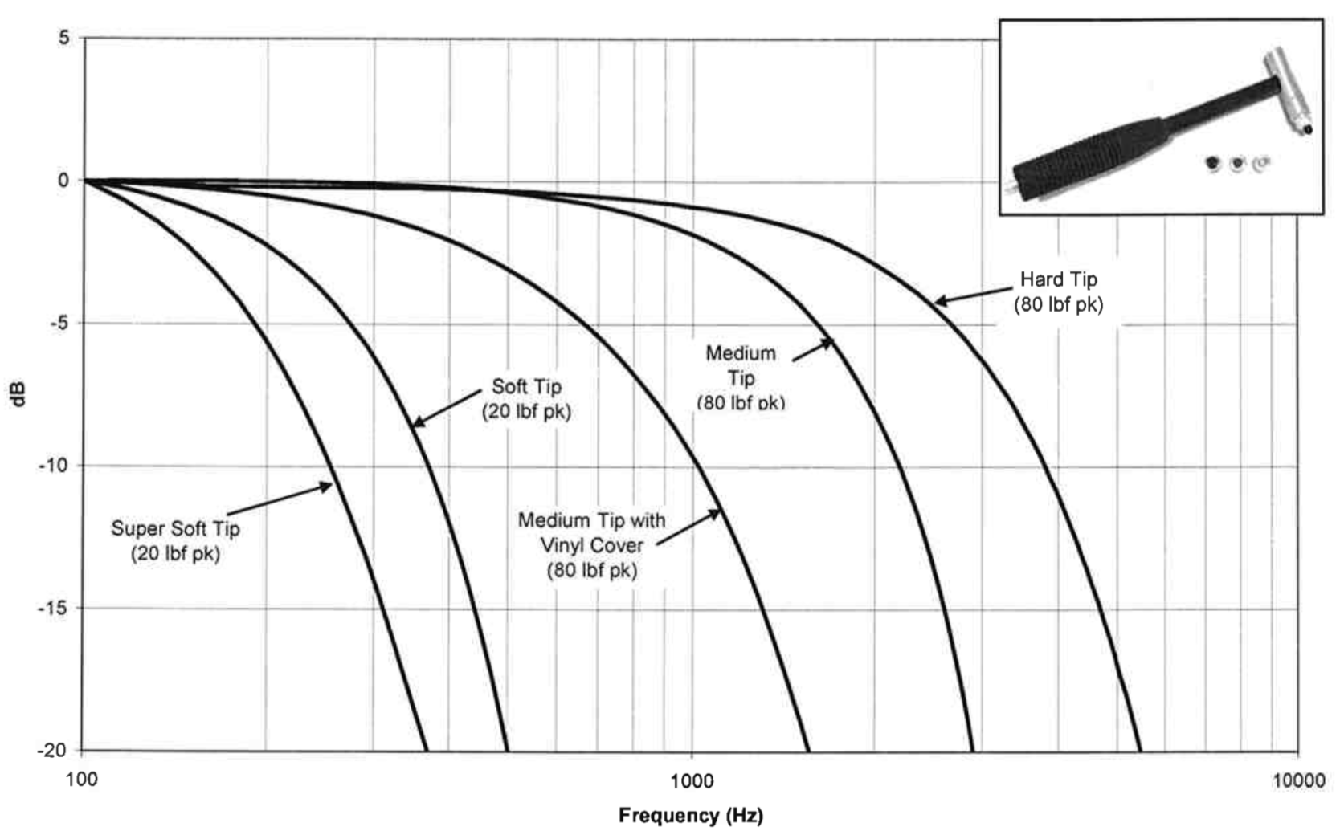
インパルスハンマー
感度: 2.174 mV/N
測定範囲: 2224 N pk
共振周波数: >22 kHz
非線形: <1%
電圧: 20-30 VDC
電流: 2-20 mA
インピーダンス: <100 ohm
質量: 0.16 kg

Slide 35
コイル
直径:115 cm
高さ:20 cm
巻き数:24回巻き
抵抗:2 Ω
インダクタンス:5 mH

Slide 36
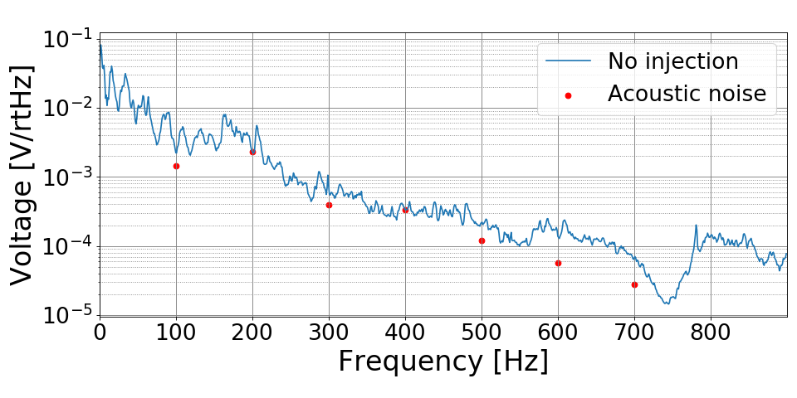
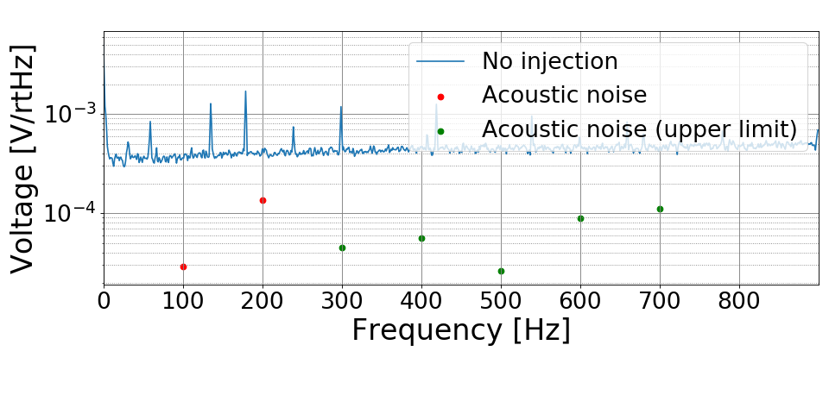

PSL acoustic noise
PMC
Ref-Cav
IMC

